Slide 1
تعلم استخدام الکمبیوتر اللوحي LÆR Å BRUKE NETTBRETT
Læringsmål:
Å kunne skru av og på nettbrettet
Å kunne navigere på skrivebordet
Å kunne åpne en app
Å kunne returnere til skrivebordet fra et annet skjermbilde
Notes:
استعرض أهداف التعلم مع المشاركين في الدورة قبل بدء التعلیم.
هذا سيسهل علیهم تعلم أهم المعلومات وتذكرها.

Slide 2
Del 1
قم بتشغیل الکمبیوتر اللوحي وتعرف علی سطح المكتب.

Slide 3
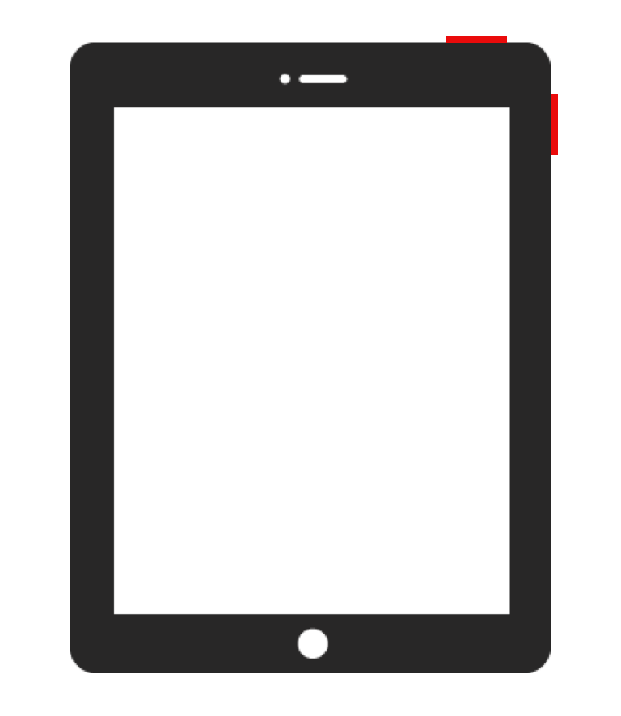
Skru på nettbrettet
1
Notes:
من أجل استخدام الجهاز اللوحي، يجب عليك أولاً تشغيله. تجد زر التشغیل على حافة الكمبيوتر اللوحي. يمكن أن يكون الزر لامعًا أو أن يكون له شکل دائرة یخترقها خط أو دائرة بجانبها خط. وقد تكون هناك عدة أزرار على حافة جهازك اللوحي. إذا لم تكن متأكدًا من أي من هذە الأزرار هو زر التشغیل، فيمكنك تجربتها. اضغط على الزر واستمر بالضغط لبضع ثوان لتشغيل الكمبيوتر اللوحي.
اطلب من الجمیع أن یشغلوا کمبیوتراتهم اللوحیة.

Slide 4
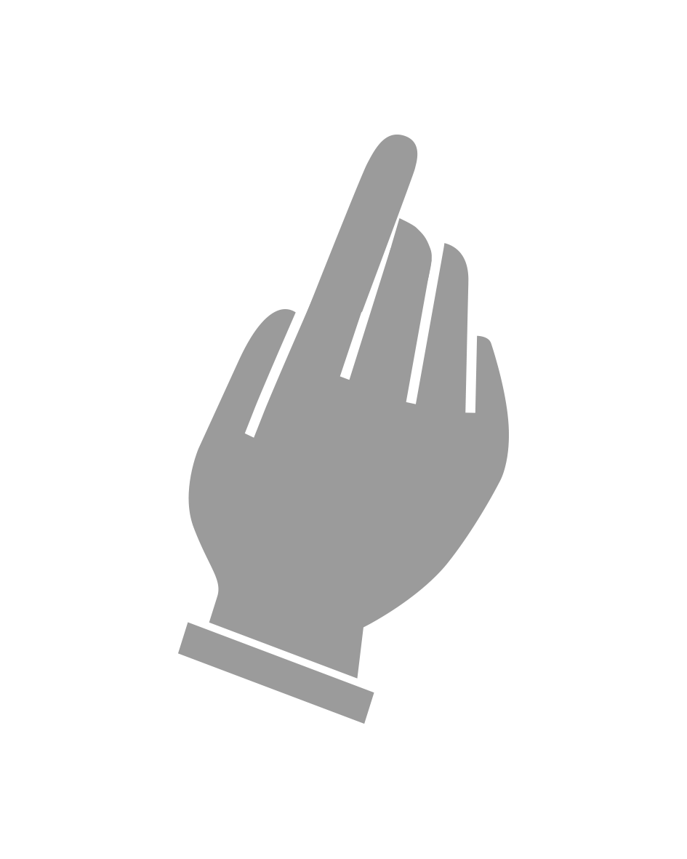
Orienter deg på skrivebordet
1
Skyv for å låse opp
Notes:
سيُطلب من البعض الآن إدخال رمز الـ PIN، وقد يُطلب من الآخرين " السحب إلی جانب لإلغاء قفل الشاشة". هذا يعني أنه يجب أن تضع إصبعك على الشاشة ومن ثم تسحبه بإتجاە اليمين. ما يجب على المرء فعله من أجل إلغاء قفل الشاشة يختلف من جهاز لوحي إلى جهاز لوحي. اتبع التعليمات على الشاشة.
تأكد من أن الجميع قد شغلوا أجهزتهم اللوحية.
إذا تحولت الشاشة إلى اللون الأسود (انتقل الجهاز إلى وضع الإيقاف المؤقت) عندما لا تستخدم جهازك اللوحي لفترة من الوقت، يمكنك الضغط بسرعة على زر التشغيل لإعادة تشغيله. يتعين على البعض أيضًا إدخال رمز الـ PIN أو ضرب رأس الإصبع على الشاشة لإلغاء قفل الشاشة.

Slide 5
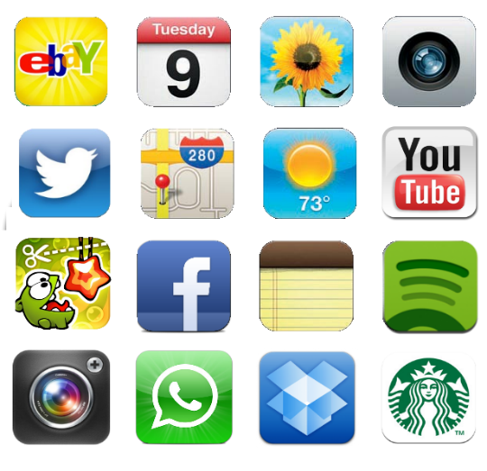
Orienter deg på skrivebordet
1
Notes:
الصورة التي تظهر على الشاشة الآن هي "سطح المكتب" (skrivebord). كل أیقونة صغيرة هي برنامج أو تطبيق لديك على جهازك اللوحي. لرؤية المزيد من التطبيقات، يمكنك وضع إصبعك على الشاشة والسحب إلى اليمين أو اليسار.
اطلب من الجمیع أن یجربوا ذلك.

Slide 6
Orienter deg på skrivebordet
1
Notes:
في أعلى الشاشة يوجد خط رفيع به بعض الرموز الصغيرة. قد يكون من المفيد إلقاء نظرة علیە من وقت لآخر.

Slide 7
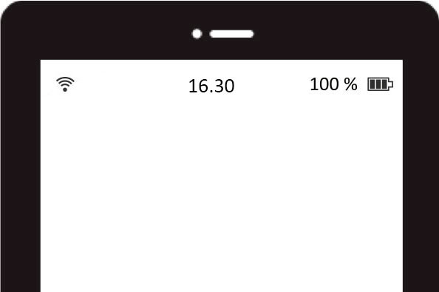
Orienter deg på skrivebordet
1
Notes:
في مکان ما على الخط سترى أيقونة علی شکل بطارية. توضح البطارية مقدار الطاقة التي لديك على جهازك اللوحي. عند البعض، يوجد رقم بجانب البطارية يُظهر مقدار الطاقة المتبقية. عندما تكون البطارية فارغة تقريبًا، يُنصح بوضع الکمبیوتر اللوحي في الشاحن. وإذا تعذر تشغيل کمبیوترك اللوحي، فقد تكون البطارية فارغة. ضعه في الشاحن وحاول مرة أخرى بعد مرور بضع
دقائق. نعود مرة أخری إلى الخط. معظم الناس تکون لدیهم ساعة على الخط. وإذا كان الکمبیوتر اللوحي متصلا بالإنترنت، فستظهر لك صورة تبدو وكأنها مروحة یدویة صغيرة. يختلف ترتيب الرموز حسب الکمبیوتر اللوحي الذي بحوزتك.
ساعد أولئك الذين لم يعثروا على الرموز.

Slide 8
Del 2
فتح التطبيق والرجوع إلى سطح المکتب

Slide 9
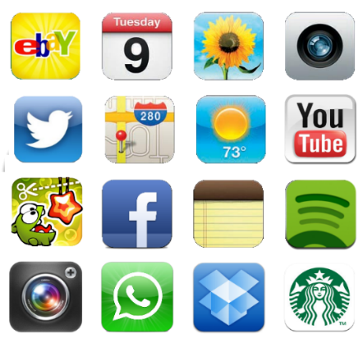
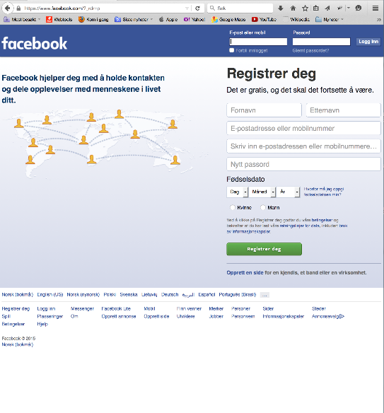
Åpne en app og returner til skrivebordet
2
Notes:
اضغط علی أحد الرموز(الأیقونات) لفتح تطبيق ما. نوع التطبيق الذي تفتحە لیس مهما.
اطلب من الجميع النقر علی أحد التطبيقات لفتحه.
عندما يتم فتح التطبیق، فإنە يملأ الشاشة.

Slide 10
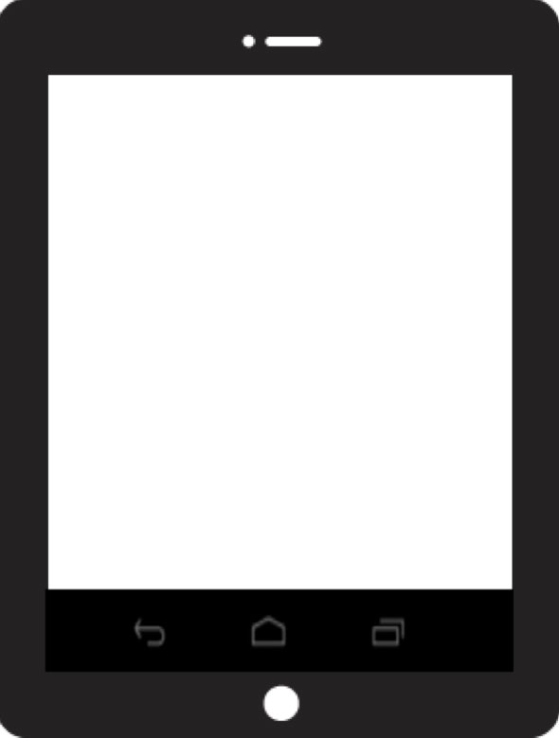
Åpne en app og returner til skrivebordet
2
Notes:
للعودة إلى سطح المكتب من أجل اختيار تطبيق آخر، انقر علی زر الشاشة الرئیسیة ("hjem"-knappen). على بعض الأجهزة اللوحية، يوجد زر مادي على مقدمة الجانب القصير للجهاز اللوحي. وعند آخرین، فإن زر الشاشة الرئيسية هو صورة صغيرة لمنزل في أسفل الشاشة. يتغیر مکان زر الصفحة الرئيسية وفقًا للطريقة التي تحمل بها الجهاز اللوحي، ولكن شکلە یبقی دائمًا كما هو.
اطلب من الجميع الضغط على زر الشاشة الرئيسية لکي يعودوا إلى سطح المكتب.
بغض النظر عن التطبيق الذي فتحته وأي شيء يملأ شاشة جهازك اللوحي، يمكنك دائمًا الضغط على زر الشاشة الرئيسية للعودة إلى الصورة التي تراها الآن. لا تخافوا من استخدامه!

Slide 11
Del 3
إطفاء الکمبیوتر اللوحي

Slide 12
Skru av nettbrettet
3
Notes:
لإطفاء الکمبیوتر اللوحي، اضغط واستمر بالضغط علی زر التشغیل لبضع ثوانٍ حتى يظهر شيء ما على الشاشة.
اطلب من الجميع الضغط على زر التشغيل لبضع ثوان.

Slide 13
Skru av nettbrettet
3
Slå av
Notes:
يحصل البعض الآن على قائمة حيث یظهر "إيقاف" (Skru av) كبديل. اضغط على "إيقاف".
يُطلب من آخرین "سحب الزر لإطفاء الجهاز" (skyve for å slå av).
امسك هذا الزر واسحبه إلى الجانب. سيتم الآن إيقاف تشغيل الجهاز اللوحي.

Slide 14
انتهى Ferdig – godt jobba alle sammen!
Nå kan dere øve på:
Skru av og på nettbrettet
Bla bortover skrivebordet
Åpne apper og returnere til skrivebordet

